Slide 1
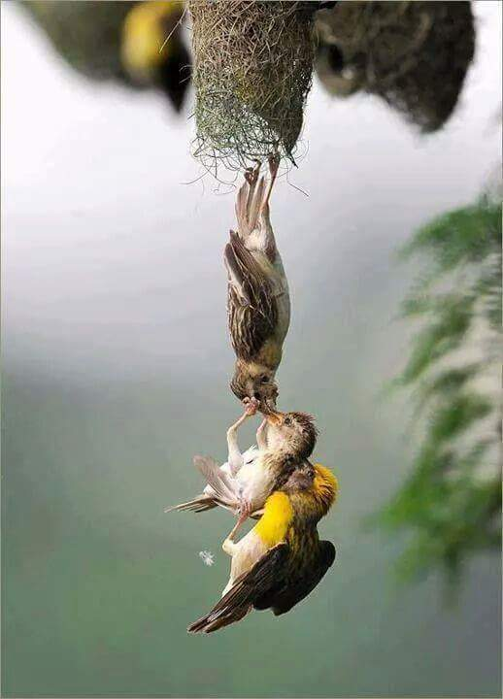
স্বা গ ত ম

Slide 2
কল্লোল চক্রবর্তী
(সিনিয়র শিক্ষক)
রামকৃষ্ণপুর কে কে আর কে উচ্চ বিদ্যালয়
হোমনা, কুমিল্লা।

Slide 3
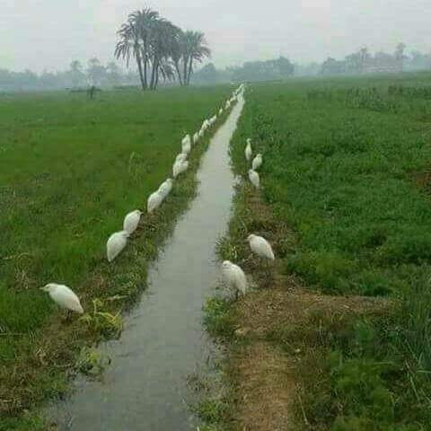
হিন্দু ধর্ম ও নৈতিক শিক্ষা
অধ্যায়ঃ ষষ্ঠ
শ্রেণিঃ দশম
সময়ঃ ৫০ মিনিট
তারিখঃ ০৩/১২/২০২০ইং

Slide 5
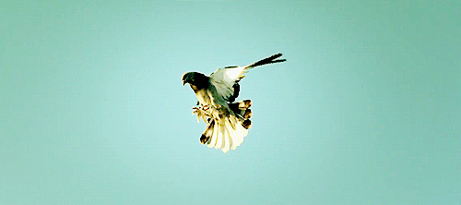
যোগ সাধনা

Slide 6
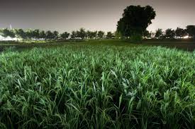
এই পাঠের শেষে শিক্ষার্থীরা -------
যোগ সাধনা কী তা বলতে পারবে?
যোগ সাধনার গুরূত্ব কী তা ব্যাখ্যা করতে পারবে?
“সেই পথ হচ্ছে মহির্ষি পতঞ্জলি প্রতিপাদিত অষ্টাঙ্গ যোগের পথ, বিশ্লেষণ কর ?

Slide 7
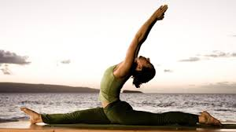

Slide 8
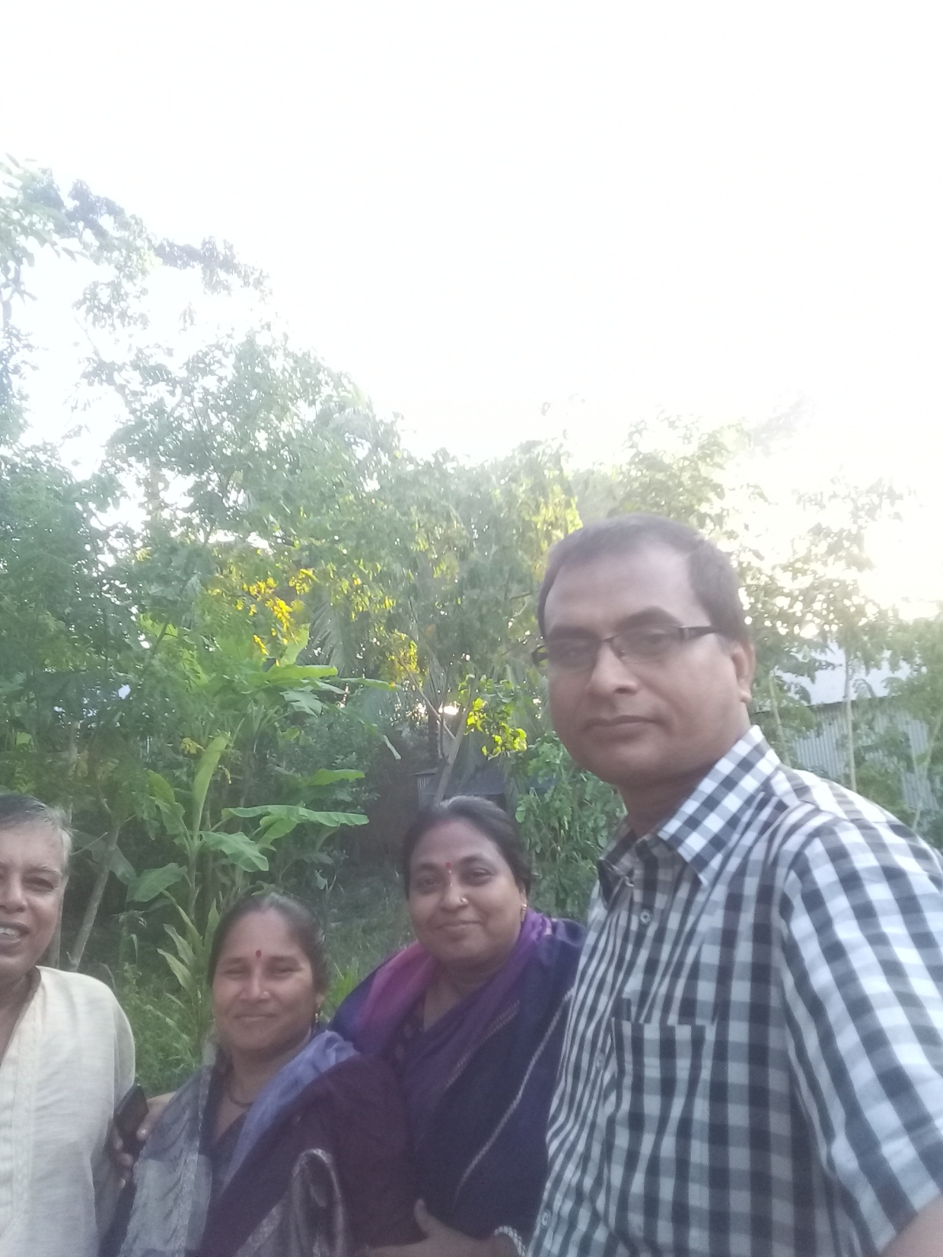
একক কাজঃ
যোগ সাধনা কী?

Slide 9
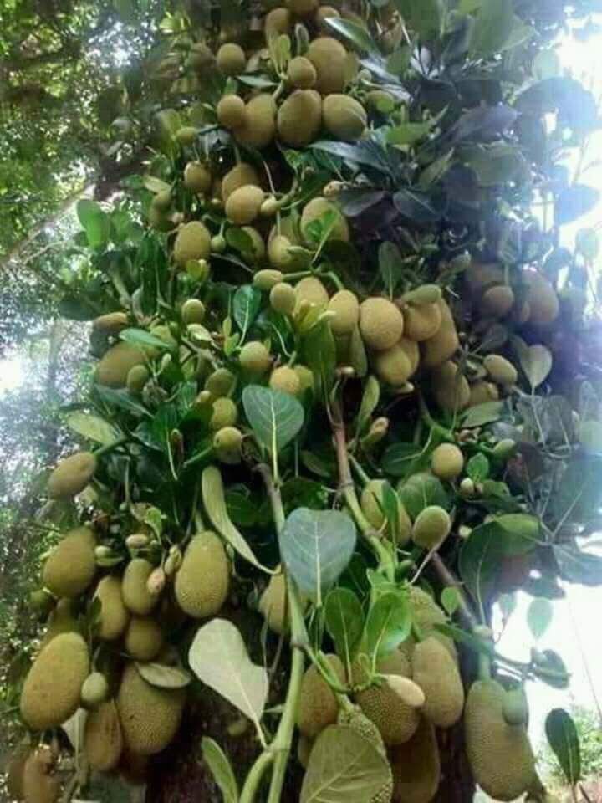
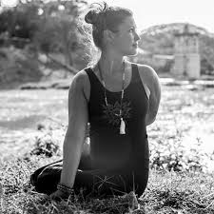
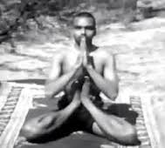

Slide 10
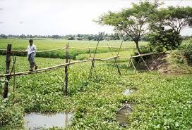
জোড়ায়কাজঃ
যোগ সাধনার গুরূত্ব কী ব্যাখ্যা কর?

Slide 11
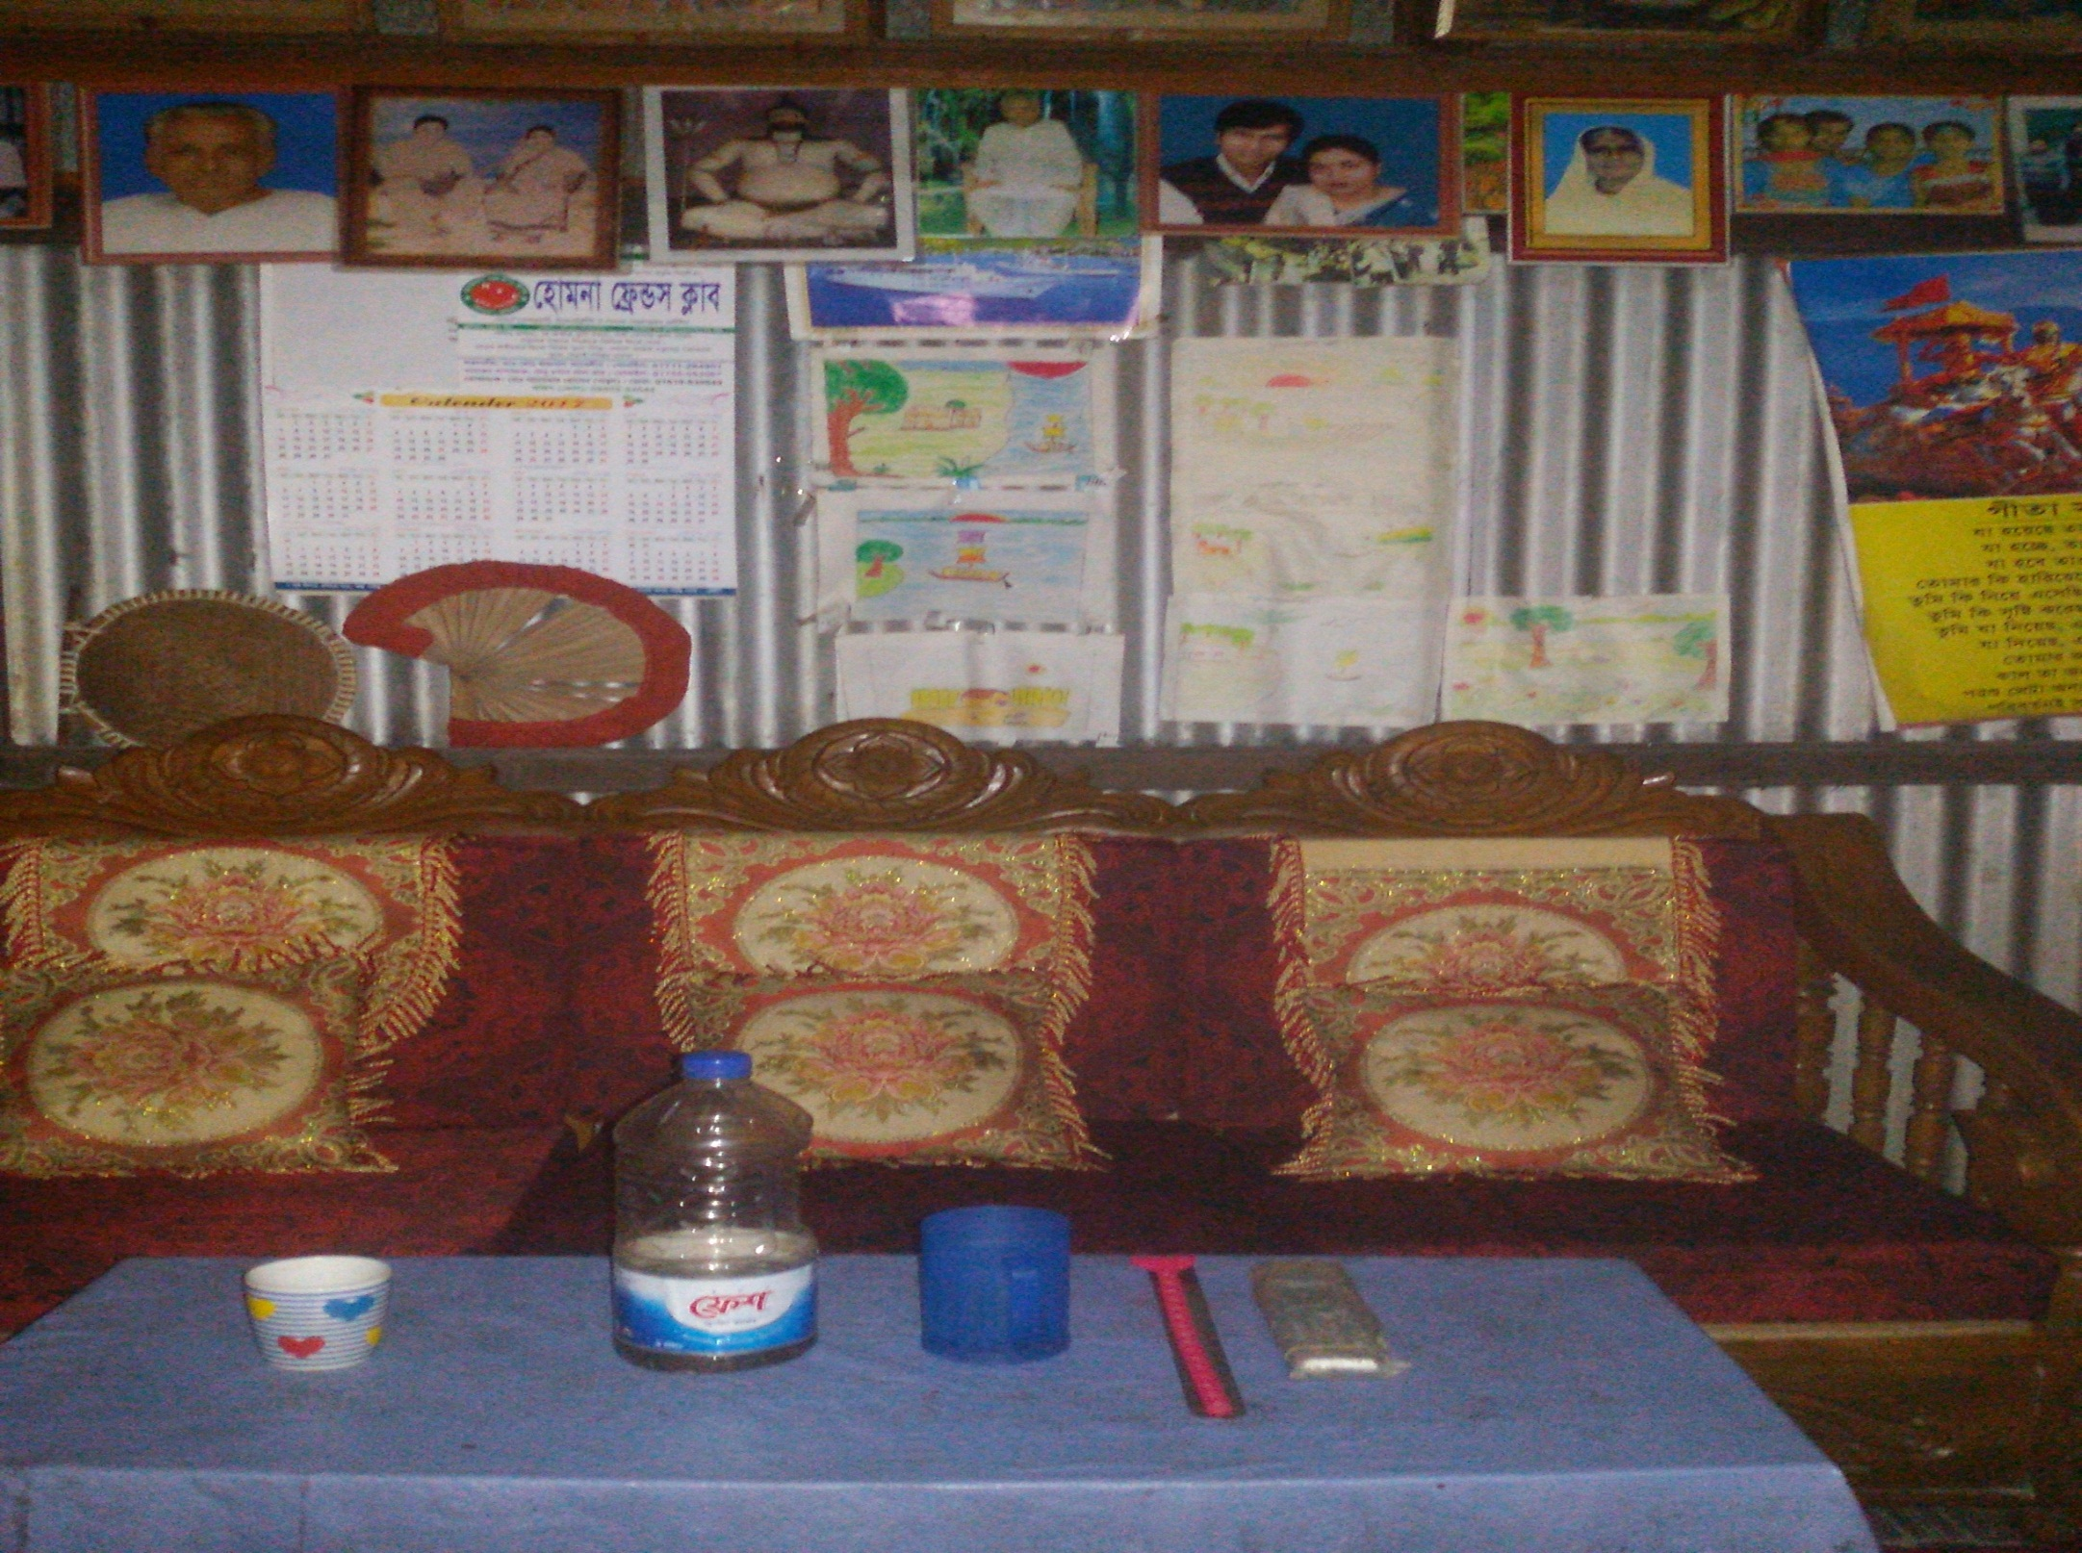
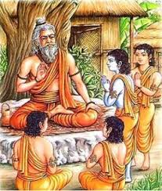
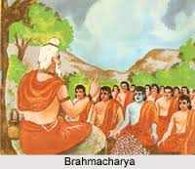
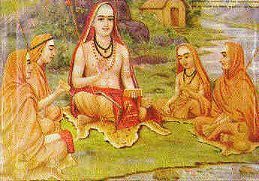

Slide 12
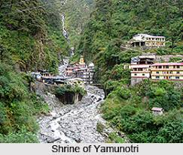
মূল্যায়নঃ
ব্রহ্মের সংগে সংযোর প্রচেষ্টায় নামকী?
ব্যাসদেব যোগের অর্থ কে কী বলেছেন?
যম কী?
অষ্টাঙ্গযোগের দ্বিতীয় আধার কী?

Slide 13
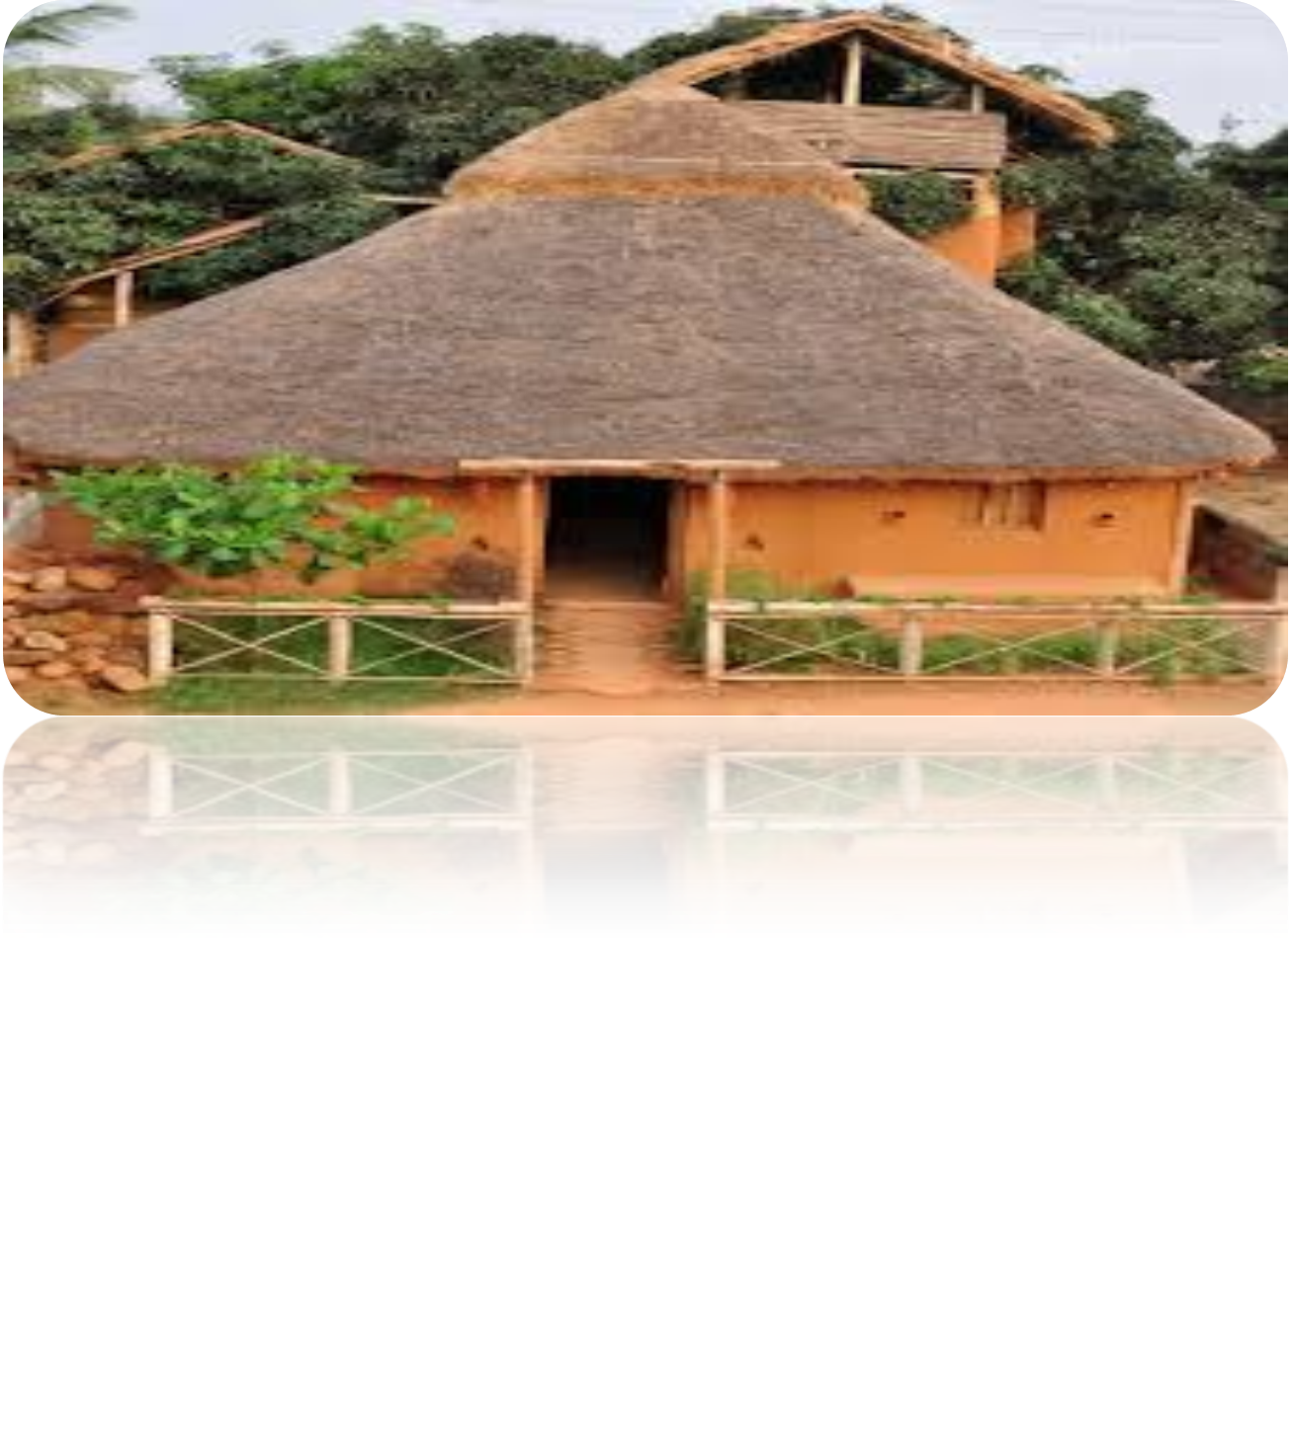
যোগ সাধনার সম্পর্কে ৫লাইনের একটি অনুচ্চেদলিখে
আনবে?

Slide 14
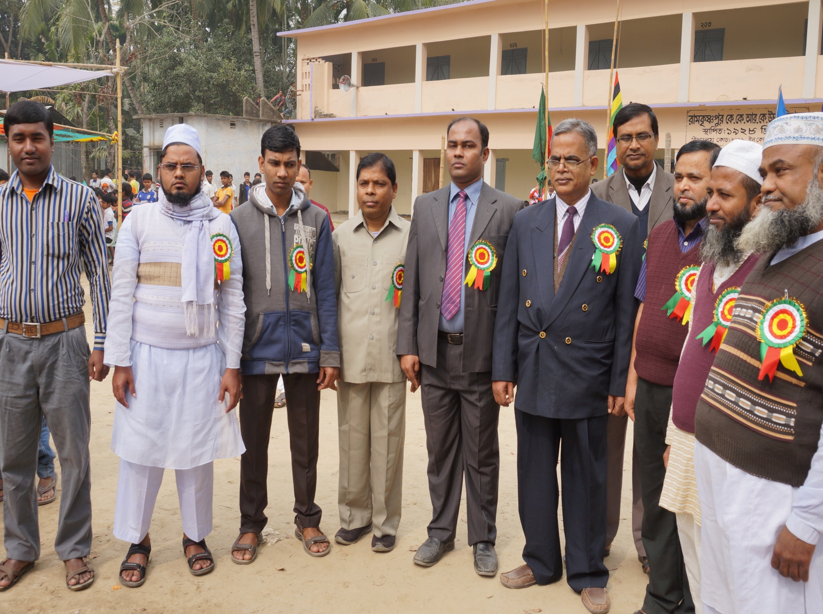
সবার জন্য রইল শুভ কামনা।

